Slide 1

Web Based Software Architecture – Industrial Process management
Architettura multi-tier di tipo client-server basata su livelli: le funzionalità software sono logicamente separate in più strati comunicanti tra loro.
L’industrial process management è stratificato in: Presentation tier, Logic tier & Data tier.

Slide 2
Schema base di architettura three-tier
Database
Server
Client

Slide 3
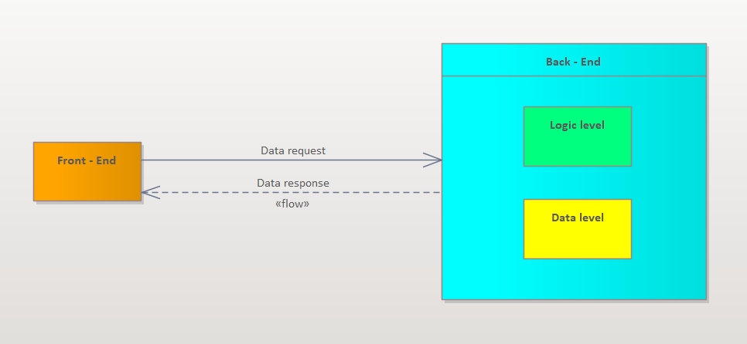
Top Level Architecture
Front-end: il client, interfacciandosi con il Back-end e scambiandosi messaggi tramite il protocollo HTTP, effettua delle richieste di dati, li rende disponibili all’utente e permette. l’interazione con gli stessi tramite l’UI.
Back-end: il server elabora la richiesta del client, interroga il Database, se necessario, e costruisce la risposta per il client servendosi degli eventuali dati prelevati.

Slide 4
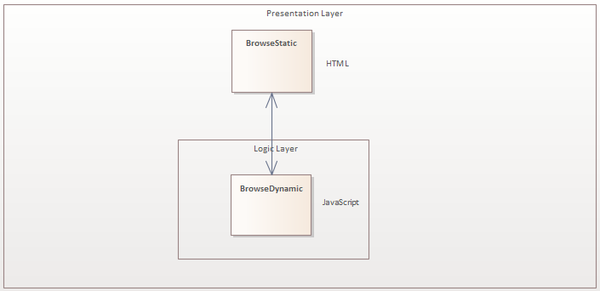
Presentation Layer
Linguaggi tipici utilizzati nel Presentation Layer sono HTML, CSS e JavaScript, ciascuno con caratteristiche e obiettivi propri.
Per implementazione di codice CSS utilizziamo la libreria Bootstrap.
Inoltre utilizzeremo il framework jQuery per l’implementazione di codice JavaScript.

Slide 5
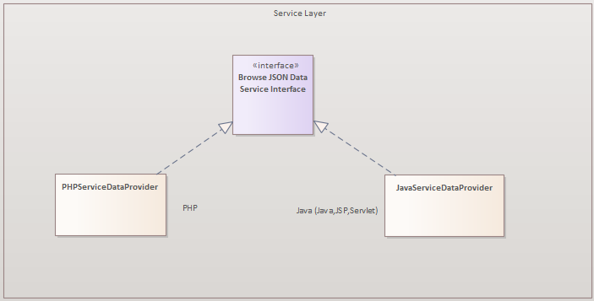
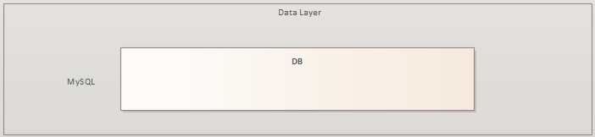
SERVICE & data layer
I dati, qualora richiesti, verranno tradotti in formato JSON indipendentemente dalla loro organizzazione all’interno del Database.
Linguaggi scelti sono PHP e Java.
La scelta per il Database è ricaduta su MySQL.

Slide 6
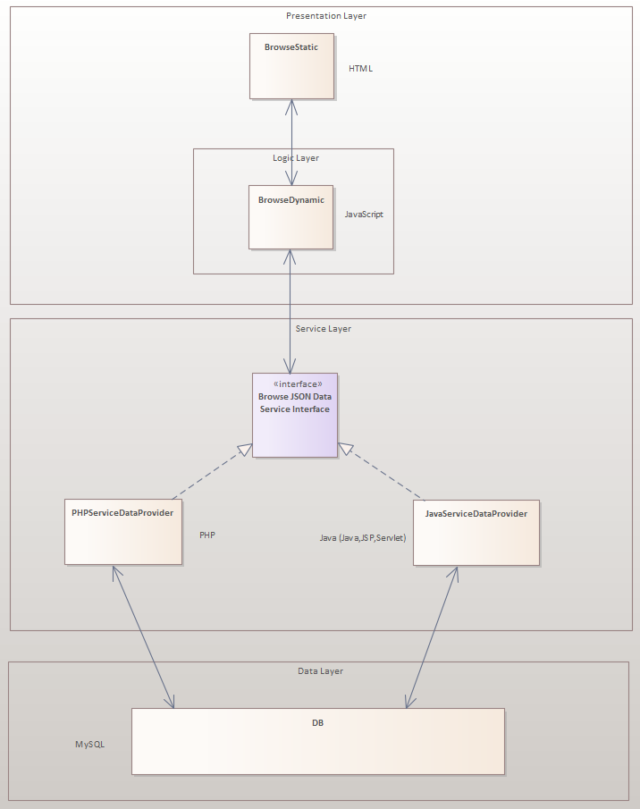
Architecture scheme
L’architettura, nel suo complesso, si presenta nel seguente modo: ciascun Layer comunica con quello precedente e successivo.
Il Service Layer comunica sia con il Presentation Layer che con il Data Layer, quest’ultimi esclusivamente con il Service Layer.

Slide 7

VANTAGGI NELLA SCELTA WEB-BASED
Facilità di installazione e distribuzione
Sicurezza
Scalabilità
Aggiornamenti sempre disponibili
Accesso semplificato

Slide 8

Grazie per l’attenzione
Team 6

